Slide 1
2019
二叉树实验汇报
汇报人：黄炎森

Slide 2
目录
框架介绍
实验中练习
1,2,3
011
03
实验前练习及过渡练习
结果展示
02
04

Slide 3
01
框架介绍

Slide 4
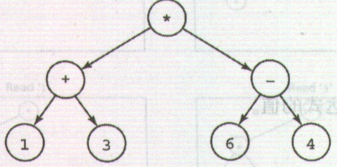
具体框架
树的点结构：
struct ExprTreeNode
{
char data;
ExprTreeNode *left, *right;
};

Slide 5
02
实验前练习
及过渡练习

Slide 6
先序建树
void build( ExprTreeNode* &root)//以先序建树,用current对字符数组（前缀式）遍历,current初始化为0
{
root = new ExprTreeNode;
if(s[current]>='0'&&s[current]<='9')//叶子节点为数字
{
root->data=s[current];
root->left=NULL,root->right=NULL;
current++;
return;
}
else//运算符
{
root->data=s[current];
current++;
build(root->left);
build(root->right);
}
}

Slide 7
中序输出表达式
void expression( ExprTreeNode *root )//以带完全括弧的中缀输出算术表达式,先序入，中序出
{
if(root)
{
cout<<"("; //从左边下来，下一层一个
expression( root->left );
cout<<root->data;
expression( root->right );
cout<<")"; // 从右边回去，上一层一个
}
}

Slide 8
后序遍历返回值
int evaluate( ExprTreeNode *root )//返回表达式的值，用后序遍历计算
{
if(root&&(root->data<'0'||root->data>'9'))//如果不空且为运算符
{
int ansl = evaluate( root ->left );
int ansr = evaluate( root ->right );
return ans(root->data,ansl,ansr);//处理是左右一定是数字
}
else if(root&&(root->data>='0'&&root->data<='9'))//如果不空且为数字就返回数字
return (root->data-'0');
}

Slide 9
后序释放空间
void DeExprTree( ExprTreeNode *root )//释放树的空间
{
if(root)//后序遍历释放
{
DeExprTree( root->left );
DeExprTree( root->right );
delete root;
}
}

Slide 10
3
实验中练习1,2,3

Slide 11
实验中练习1——计算逻辑表达树
int evaluate( ExprTreeNode *root )//返回逻辑表达式的值，用后序遍历计算
{
if(root&&(root->data<'0'||root->data>'9'))//如果不空且为运算符
{
if(root->data=='-')//与一般表达式不同，这里负号表示相反（单目运算符）
{
int ansr = evaluate( root ->right );
return ans(root->data,0,ansr);
}
else//正常处理
{
int ansl = evaluate( root ->left );
int ansr = evaluate( root ->right );
return ans(root->data,ansl,ansr);//处理是左右一定是数字
}
}
else if(root&&(root->data>='0'&&root->data<='9'))//如果不空且为数字就返回数字
return (root->data-'0');
}

Slide 12
实验中练习1——Build和ans函数
int ans(char str,int l,int r)
{//根据运算符和数字返回结果
if(str=='+')
return l+r;
else if(str=='-')
//取反，根据逻辑表达树的要求，也要修改
{
if(r==0)
return 1;
else return 0;
}
else if(str=='*')
return l*r;
else if(str=='/')
return l/r;
}
void build( ExprTreeNode* &root)//建树
{
root = new ExprTreeNode;
if(s[current]>='0'&&s[current]<='9')//叶子节点
{
root->data=s[current];
root->left=NULL,root->right=NULL;
current++;
return;
}
else//运算符
{
root->data=s[current]; current++;
if(root->data=='-')//为"-",只用建右子树
build(root->right);
else
{
build(root->left);
build(root->right);
}
}
}

Slide 13
先序遍历复制一棵树
ExprTreeNode* ExprTreeCopy( ExprTreeNode* root,ExprTreeNode* &c_root)
// 基于实验前练习（表达树），复制一棵树(返回一棵树的指针), 用先序遍历， 实验2新增
{
if(root)
{
c_root = new ExprTreeNode;
c_root->data=root->data;
c_root->left=NULL, c_root->right=NULL;
ExprTreeCopy( root->left, c_root->left);
ExprTreeCopy( root->right, c_root->right);
return c_root;
}
}

Slide 14
后序交换操作数
void commute( ExprTreeNode *root )
// 交换表达树中的每个运算符的两个操作数 ,后序交换 实验中练习3新增
{
if(root&&root->data!='-'&&root->data!='/')//如果是"-"或者"/"不能交换
{
commute( root->left );
commute( root->right );
ExprTreeNode* temp;
temp=root->left;
root->left=root->right;
root->right=temp;
}
}

Slide 15
4
结果展示

Slide 16
结果展示
测试数据：
1.表达树
2.逻辑表达树
测试项目 | 逻辑表达式 | 预期结果 | 检查
一个运算符 嵌套运算符NOT(布尔值) NOT(子表达式) NOT(嵌套表达式) 双重否定 布尔值 | +10 *+10+01 +*10*1-0 +-1-*11 -*+110 --1 1 | 1 1 1 0 1 1 1 | 1 1 1 0 1 1 1
测试项目 | 算术表达式 | 预期结果 | 检查
一个运算符 嵌套运算符 所有运算符在前 不均衡嵌套 整除 一位数 | +34 *+34/52 -/*9321 *4+6-75 /02 7 | 7 14 12 32 0 7 | 7 14 12 32 0 7

Slide 17
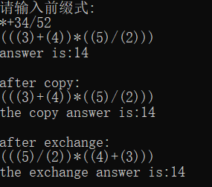
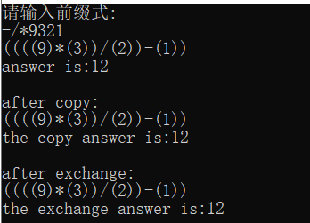
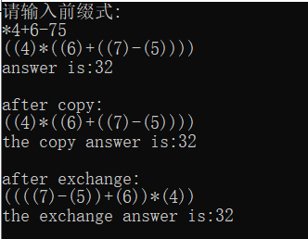
结果展示
测试项目 | 算术表达式 | 预期结果 | 检查
一个运算符 嵌套运算符 所有运算符在前 不均衡嵌套 整除 一位数 | +34 *+34/52 -/*9321 *4+6-75 /02 7 | 7 14 12 32 0 7 | 7 14 12 32 0 7

Slide 18
2019
THANK YOU

